Slide 1
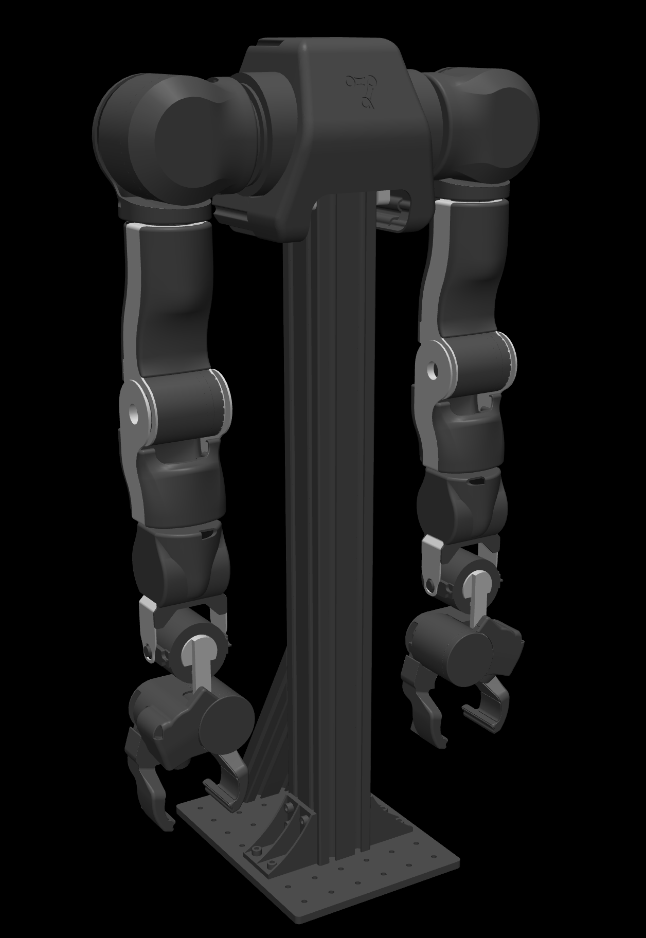
COURSE PROJECT / 课程项目阶段汇报
OpenArm
视觉—上位机联调
仿真软件闭环已完成
真机控制保持安全闭锁
上位机工作内容 · 仿真演示 · 真机侧演示 · 部署阻塞分析
Notes:
开场先给出阶段结论：本次负责的是上位机集成。仿真侧可以形成视觉—上位机—任务执行闭环；真机侧没有为了赶进度而绕过安全条件。
[Sources]
- media/v2.png
- upper_computer/README.md

Slide 2
OPENARM / UPPER COMPUTER
我的工作：把视觉、仿真与电控统一到一个上位机入口
01
02
03
界面与任务流程
三类接口适配
安全与可验证性
目标画面与检测框
任务确认 / 回零 / 取消
状态机与会话日志
离线回放
MuJoCo WebSocket
RealSense / YOLO WebSocket
USART10 协议工具
坐标系与工作空间校验
超时、重连、队列限流
急停锁存与执行闭锁
自动测试和联调文档
核心原则：UI 不直接绑定某一个视觉程序或电机协议；通过传输层切换数据源，通过安全层决定是否允许执行。
02
Notes:
这一页说明上位机工作不是单一界面，而是把视觉、电控、仿真和安全状态整合为可替换的模块。
[Sources]
- upper_computer/PROJECT_STRUCTURE_ZH.md
- upper_computer/src/openarm_upper/

Slide 3
OPENARM / UPPER COMPUTER
当前上位机交付规模已经覆盖开发、测试与联调资料
统计不含 vendor 原始资料、运行日志、.venv 与缓存；用于展示当前交付模块规模，不把同学提供的代码计入个人新增代码。
18 / 1,754
28
3 + 6 + 5
应用源码文件 / 行
自动测试
模式 / 配置 / 启动入口
GUI、消息模型、安全、状态机、日志、传输与协议
9 个测试文件，覆盖消息、WebSocket、安全和 USART10
回放、MuJoCo、真机视觉；统一课程演示菜单已整理
另有：3 个只读工具、5 份联调文档、2 个仿真视觉文件（1,009 行）
03
Notes:
工作量用可复算的文件和行数表达。这里强调是当前上位机交付范围，不把 vendor 中电控或视觉同学的原始代码当作个人工作量。
[Sources]
- upper_computer/report/build/source-notes.txt
- upper_computer/tests/

Slide 4
OPENARM / UPPER COMPUTER
同一套 UI，通过传输适配器切换三种联调模式
上位机不把“看见目标”直接等同于“允许运动”
执行权限由坐标、时效、工作空间、接口完备度和运行模式共同决定。
数据源
传输适配
上位机核心
执行边界
回放 JSONL
MuJoCo RGB
RealSense / YOLO
DetectionBatch
TaskStatus
有界队列 / 重连
画面与目标
安全校验
任务状态机 / 日志
MuJoCo：允许仿真执行
真机视觉：只观察
USART10：只读
04
Notes:
重点讲右侧的执行边界：相同界面并不意味着相同权限。仿真模式能够执行，真机模式在证据不完整时必须被锁住。
[Sources]
- upper_computer/src/openarm_upper/transports/
- upper_computer/src/openarm_upper/safety.py
- upper_computer/config/

Slide 5
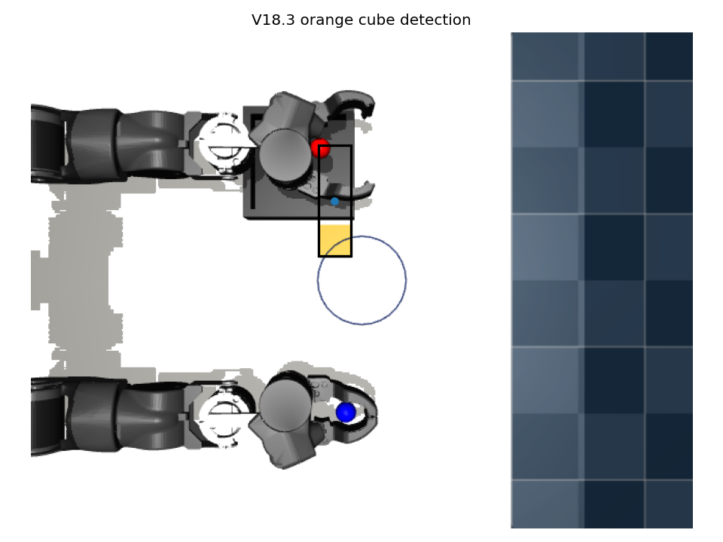
LIVE DEMO / MUJOCO FIRST
演示一：仿真上位机展示完整的视觉—任务闭环
启动顺序
① 运行 MuJoCo 视觉桥
② 运行仿真上位机
③ 识别橙色方块
④ 确认执行抓取放置
•
640×480 虚拟相机，5 FPS 持续中间帧
•
检测框、置信度与 base_link 坐标
•
PLANNING / EXECUTING / SUCCEEDED 状态回传
画面来自 MuJoCo RGB 渲染，不用物体 body 坐标冒充视觉结果
05
Notes:
现场先运行 run_mujoco_vision_bridge.bat，再运行 run_mujoco_upper_computer.bat。点击确认后不要只看 Viewer，也要指出上位机相机画面在运动过程中持续更新。
[Sources]
- outputs/bimanual_task_planner_demo/vision_debug_v18/vision_right_001_detection.png
- upper_computer/docs/MUJOCO_UPPER_INTEGRATION_ZH.md

Slide 6
OPENARM / UPPER COMPUTER
仿真闭环不是静态截图，而是可重复验证的执行过程
2 / 2
51 帧 / 6.06 s
原 V18.3 左右视觉放置成功
运动区间 JPEG 全部不同
视觉确认
安全与规划
执行与证据
RGB → 检测
目标 → 任务
动作 → 结果
橙色分割、检测框、像素反投影与目标时效校验
工作空间检查、稳定示教点匹配、双臂规划器与碰撞日志
抓取、抬升、放置、状态回传、会话与任务日志
当前桥接仍只开放已验证右臂固定点；任意目标和中途急停属于下一阶段。
06
Notes:
2/2 是原 V18.3 报告结果；51 帧是本次实时推流回归。说明复用了已有可靠动作，同时新增了上位机链路和运动中间帧，而不是重新发明控制器。
[Sources]
- outputs/bimanual_task_planner_demo/vision_grasp_report_v18.md
- upper_computer/docs/MUJOCO_UPPER_INTEGRATION_ZH.md

Slide 7
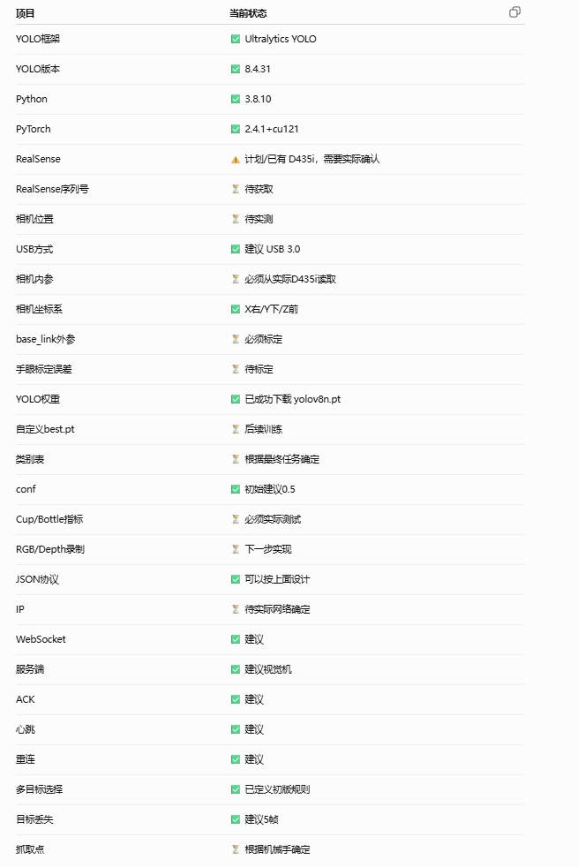
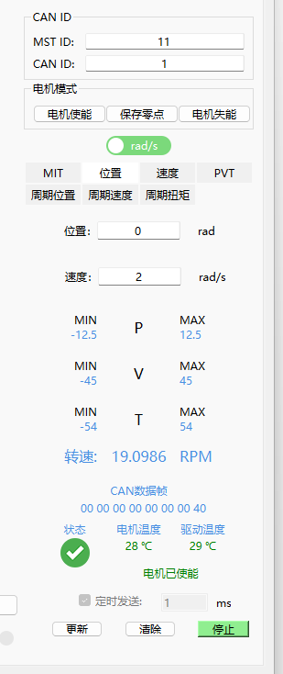
REAL-SIDE UPPER COMPUTER / SECOND DEMO
真机侧已完成“可观察、可诊断、不可误执行”
视觉接入
•
兼容视觉组 robot_state WebSocket
•
实时 JPEG、类别、像素中心与深度
•
心跳、断线重连、超时和队列限流
电控接入
•
USART10 24 字节编解码与流解析
•
J1～J7 CAN ID、路由和限位配置
•
串口枚举与 J1 只读监视工具
真机运动写入仍被明确禁用
07
Notes:
这里展示的是‘真机侧上位机能力’，不是声称已经完成真机抓取。先展示视觉监视，再展示电控协议和端口诊断，最后指出写控制被安全锁住。
[Sources]
- upper_computer/report/assets/vision_team_status.png
- upper_computer/vendor/electrical_reference/motor_j1_can_tool.png
- upper_computer/docs/VISION_INTEGRATION_REVIEW_ZH.md
- upper_computer/docs/ELECTRICAL_INTEGRATION_REVIEW_ZH.md

Slide 8
OPENARM / UPPER COMPUTER
演示二：真机上位机按“观察 → 诊断 → 只读”展开
01
02
03
04
连接视觉服务
展示实时感知
扫描串口
展示协议工具
运行 run_vision_monitor.bat
接收 D435i / YOLO WebSocket
JPEG、类别、像素 x/y
以及深度 z 与失联提示
运行 scan_serial_ports.bat
证明当前无 USB-UART 候选
离线编码 / 解码 / 捕获解析
真机仅允许 J1 只读监视
执行按钮保持锁定：当前演示验证的是上位机接口与安全行为，不是假装已经具备真机闭环。
08
Notes:
如果现场没有 D435i 或视觉机，用已有消息和只观察界面展示接口；不要为了演示效果连接未知 COM 口。串口扫描是演示的一部分，它证明系统没有猜端口。
[Sources]
- upper_computer/report/演示与汇报说明.md
- upper_computer/run_course_demo.bat
- upper_computer/tools/list_serial_ports.py

Slide 9
OPENARM / UPPER COMPUTER
真机未完成部署：控制闭环与安全依据仍缺失
所有阻塞项都来自现有资料和现场检查；在它们闭环前开放写控制会把软件问题变成人身与设备风险。
阻塞项
当前证据
缺失闭环
风险
视觉标定
x/y 是像素，z 是深度
内参、手眼外参、base_link 三维点
抓错位置
固件闭环
仅回传 J1；pc_data 未驱动电机
7 关节命令/遥测、ACK、看门狗
失控或不可验证
关节映射
CAN ID、路由和方向端点已知
机械零位、符号、偏置与低速实测
越限 / 碰撞
硬件安全
3.3V TTL、115200 已确认
USB-UART、物理急停、断电回路
人员与设备风险
工程判断：保持只读与执行闭锁，是当前资料条件下正确的完成状态。
09
Notes:
不要用‘还没来得及’解释真机未完成。应说明：视觉标定、固件七关节闭环、零位映射、硬急停和适配器都不完整；上位机已经识别这些缺口并阻止误执行。
[Sources]
- upper_computer/docs/ELECTRICAL_INTEGRATION_REVIEW_ZH.md
- upper_computer/docs/VISION_INTEGRATION_REVIEW_ZH.md
- upper_computer/docs/TEAMMATE_INTERFACE_CHECKLIST_ZH.md

Slide 10
OPENARM / UPPER COMPUTER
阶段结论：仿真闭环可验收，真机必须补齐接口后再开放
已交付
真机开放前的四道门槛
•
统一上位机 GUI、消息、安全和状态机
01
完成 D435i 内参与手眼标定
•
MuJoCo 实时视觉与任务执行闭环
02
升级固件为 7 关节命令/遥测闭环
•
真机视觉监视、USART10 工具与资料审查
03
低速确认零位、方向、偏置与限位
•
28 项测试、运行日志和演示手册
04
验证物理急停、看门狗、ACK 与故障恢复
下一阶段路线：标定 → 固件闭环 → 单关节低速 → 七关节联调 → 视觉抓取
10
Notes:
收尾回到课程目标：上位机软件工作已经形成可演示、可测试、可继续接真的基础。下一步不是重写界面，而是让视觉与电控按清单补齐可执行证据。
[Sources]
- upper_computer/report/演示与汇报说明.md
- upper_computer/PROJECT_STRUCTURE_ZH.md
- upper_computer/docs/TEAMMATE_INTERFACE_CHECKLIST_ZH.md

